Slide 1

Tema nr. 10. ELECTROMAGNETISMUL.

Slide 2
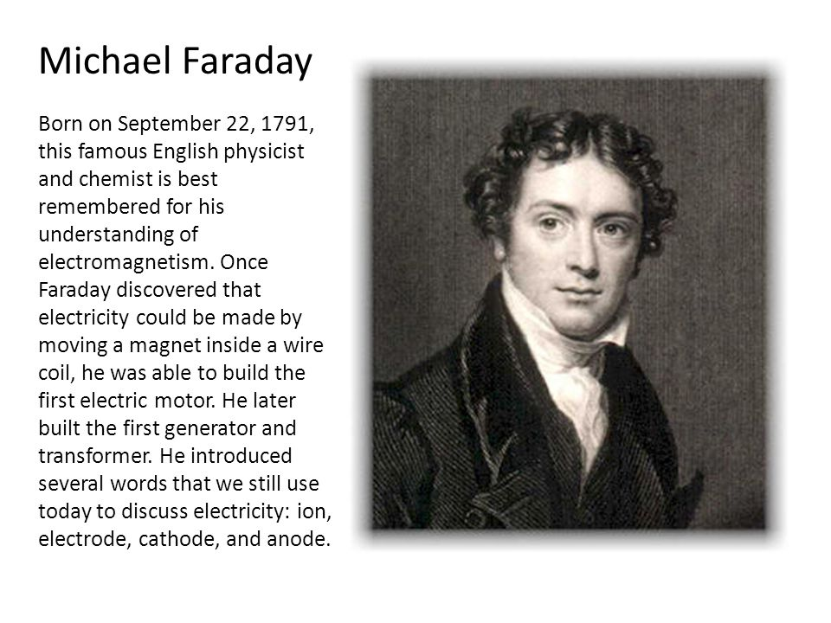

Slide 3

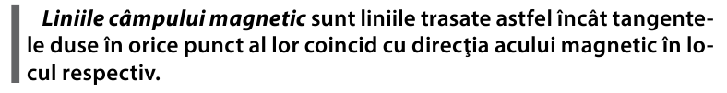
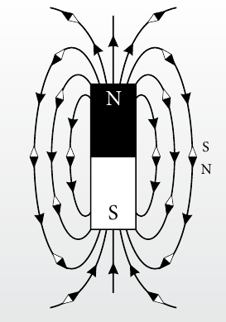
Magneți: naturali, artificiali
3

Slide 4
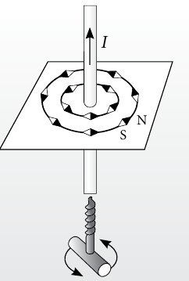
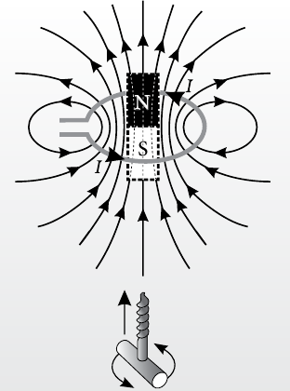
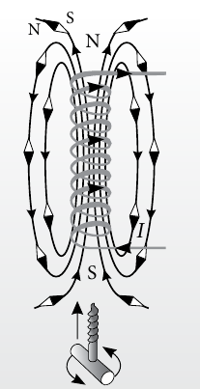

1820. Hans Cristian Oersted (1777 - 1851)
Asemănarea dintre câmpurile magnetice ale curentului circular și barei
magnetice a fost stabilită în anul 1820 de către Andre – Marie Ampere (1775-1836)

Slide 5

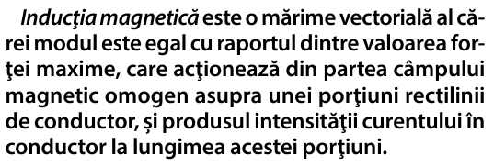


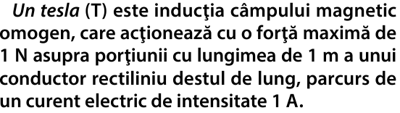
Nicola Tesla (1856 - 1943)

Slide 6



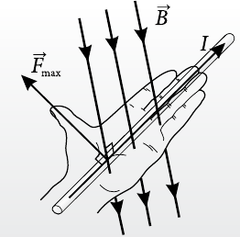
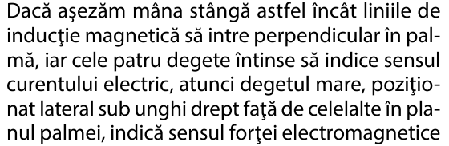
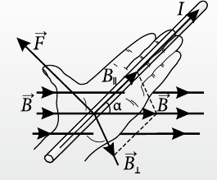


Slide 7

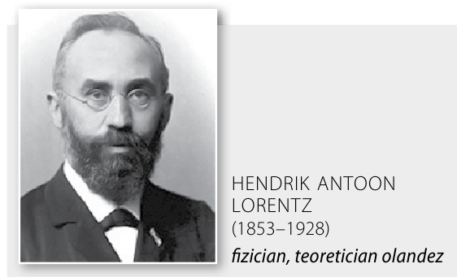
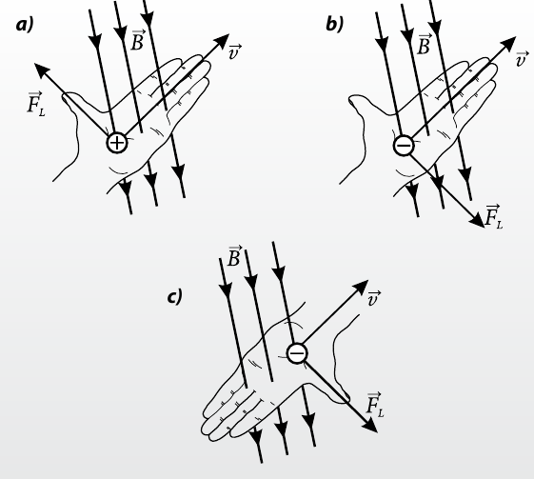




Slide 8









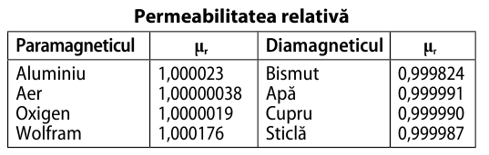
Paramagnetici
Diamagnetici
Fe, Gd, Co, Ni

Slide 9
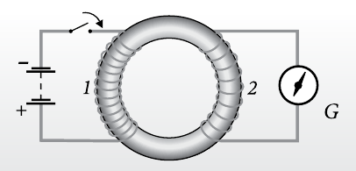
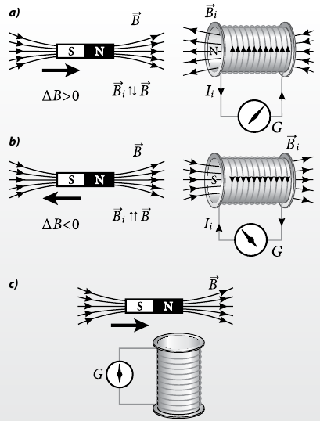
Hans C. Oersted, 1820 - legătura dintre fenomenele electrice și magnetice
1831, M. Faraday descoperă inducția electromagnetică
Curent extern
Curent indus (sau de inducție)
Curentul de inducție ia naștere doar în cazul
mișcării relative a magnetului și bobinei

Slide 10

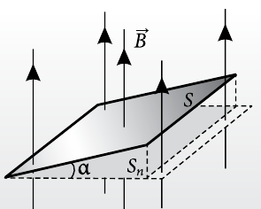
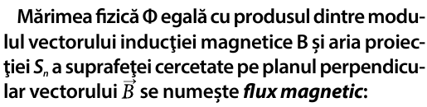



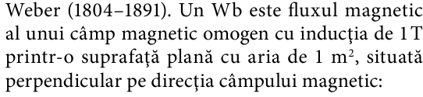

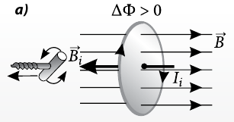

Wilhelm Weber (1804-1891)

Slide 11



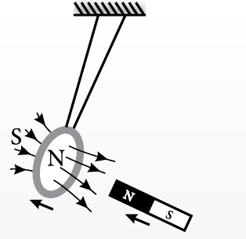
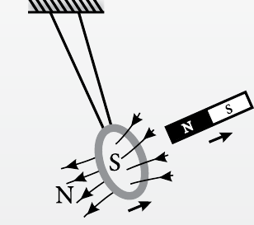
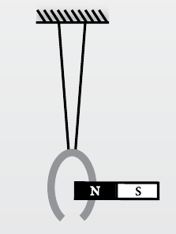
În 1833, Lenz a observat că variațiile fluxului câmpului magnetic inductior și indus au întotdeauna semne opuse
Regula lui Lenz

Slide 12


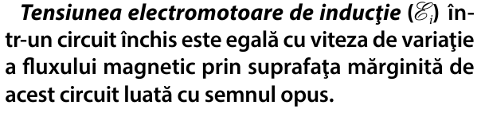
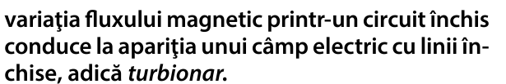


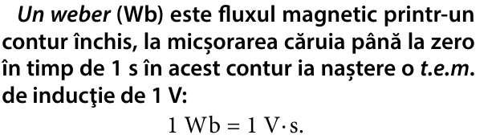
Legea inducției electromagnetice (Legea lui Faraday)
Tensiunea electromotoare de inducție (t.e.m. de inducție)

Slide 13
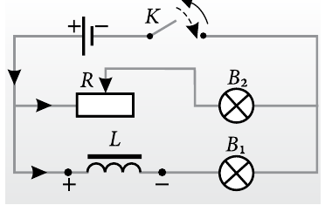
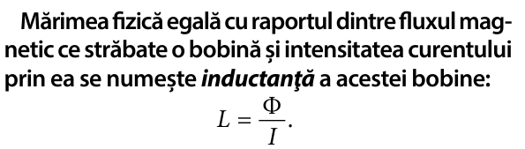
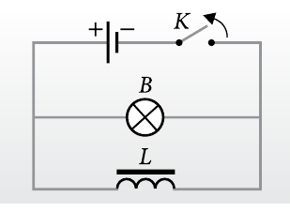



Slide 14

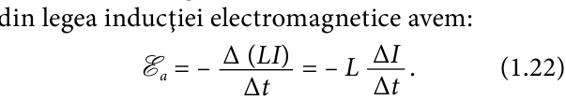
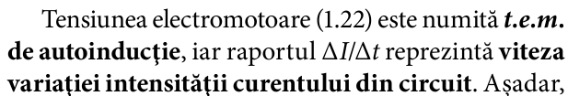
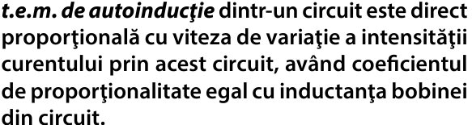

Slide 15



Energia câmpului magnetic al bobinei:

Slide 16
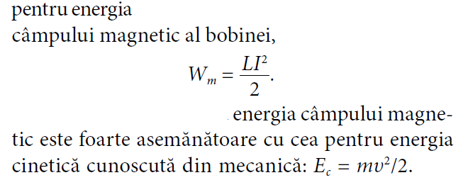
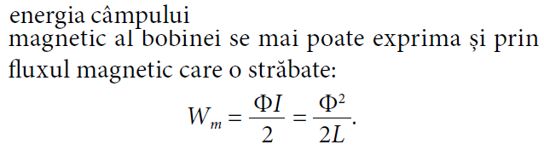
3

